Slide 1
Agenda 2030: l'emancipazione femminile
Biancardi Francesca

Slide 2
Per emancipazione si intende proprio il processo grazie al quale alle donne non è più applicato il trattamento giuridico riservato ai soggetti incapaci. Il termine indica quel mutamento di condizioni per cui, sulle sfere di attività consentite alle donne, non pesano più forti interdizioni legali e sociali.

Slide 3
IL FEMMINISMO
La convinzione che la donna dovesse essere soggetta all'uomo è appartenuta quasi a tutti i popoli dell'antichità. Il movimento che si è proposto e si propone il preciso scopo di ottenere l'uguaglianza della donna all'uomo sia nel campo civile che in quello socio-politico, e il diritto della donna di realizzare liberamente la propria personalità si chiama oggi femminismo. Questo movimento è tipicamente moderno e nasce in Francia durante la rivoluzione francese, quando nel 1792 Olympe de Douges presentò al governo rivoluzionario una "Declaration des Droits des Femmes" nella quale venivano richiesti per le donne tutti i diritti civili e politici.

Slide 4
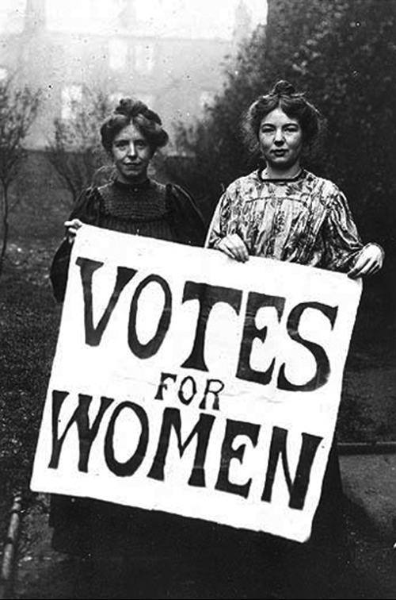
LE SUFFRAGETTE
Con il termine suffragette si indicano le donne appartenenti al movimento di emancipazione femminile nato per ottenere il diritto di voto per le donne (dalla parola suffragio nel suo significato di voto). Il termine successivamente ha finito per indicare più in generale la donna che lotta o si adopera per ottenere il riconoscimento della piena dignità delle donne, coincidendo in parte quindi con il termine femminista.

Slide 5
La condizione della donna oggi
Nonostante oggi la condizione della donna sia migliorata, esistono ancora pregiudizi e discriminazioni nei confronti della figura femminile. L’esempio più comune si può vedere nel mondo del lavoro. La donna viene retribuita meno rispetto all’uomo e ha meno opportunità di essere assunta perché, per esempio, si calcola la possibilità che possa assentarsi spesso per questioni di maternità. Un altro grave problema che la donna affronta è il femminicidio. Ascoltando il telegiornale si può sentire come questo tipo di omicidio è sempre più frequente in Italia e in tutto il mondo.

Slide 6
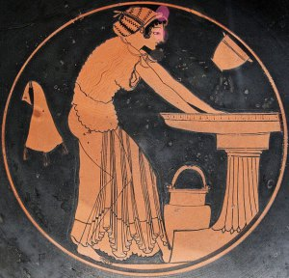
GRAZIE PER LA VISIONE!

